Slide 1

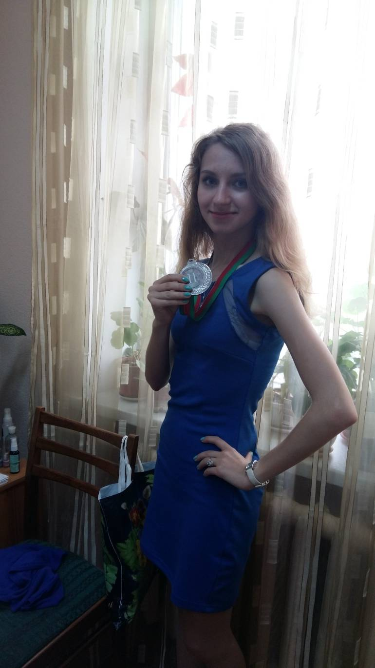
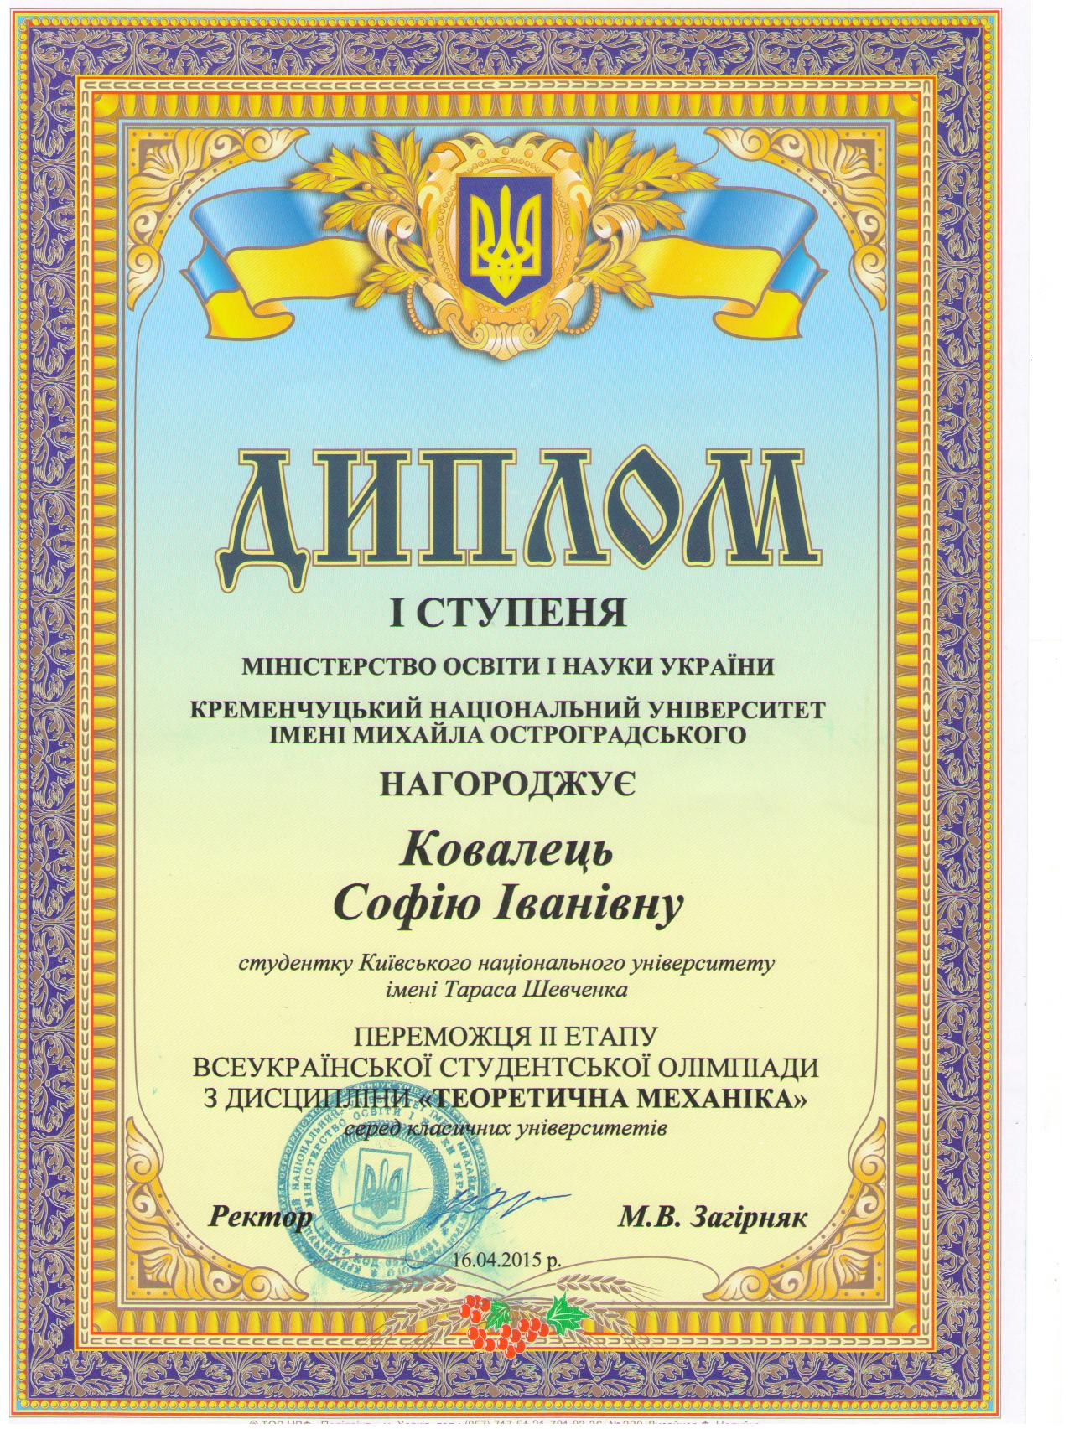
ПРИЗЕРИ ВСЕУКРАЇНСЬКИХ ТА МІЖНАРОДНИХ ОЛІМПІАД ОСТАННІХ РОКІВ
  СОФІЯ КОВАЛЕЦЬ
Проф. Я.О.Жук | Київський національний університет імені Тараса Шевченка | Слайд 18/22

Slide 2
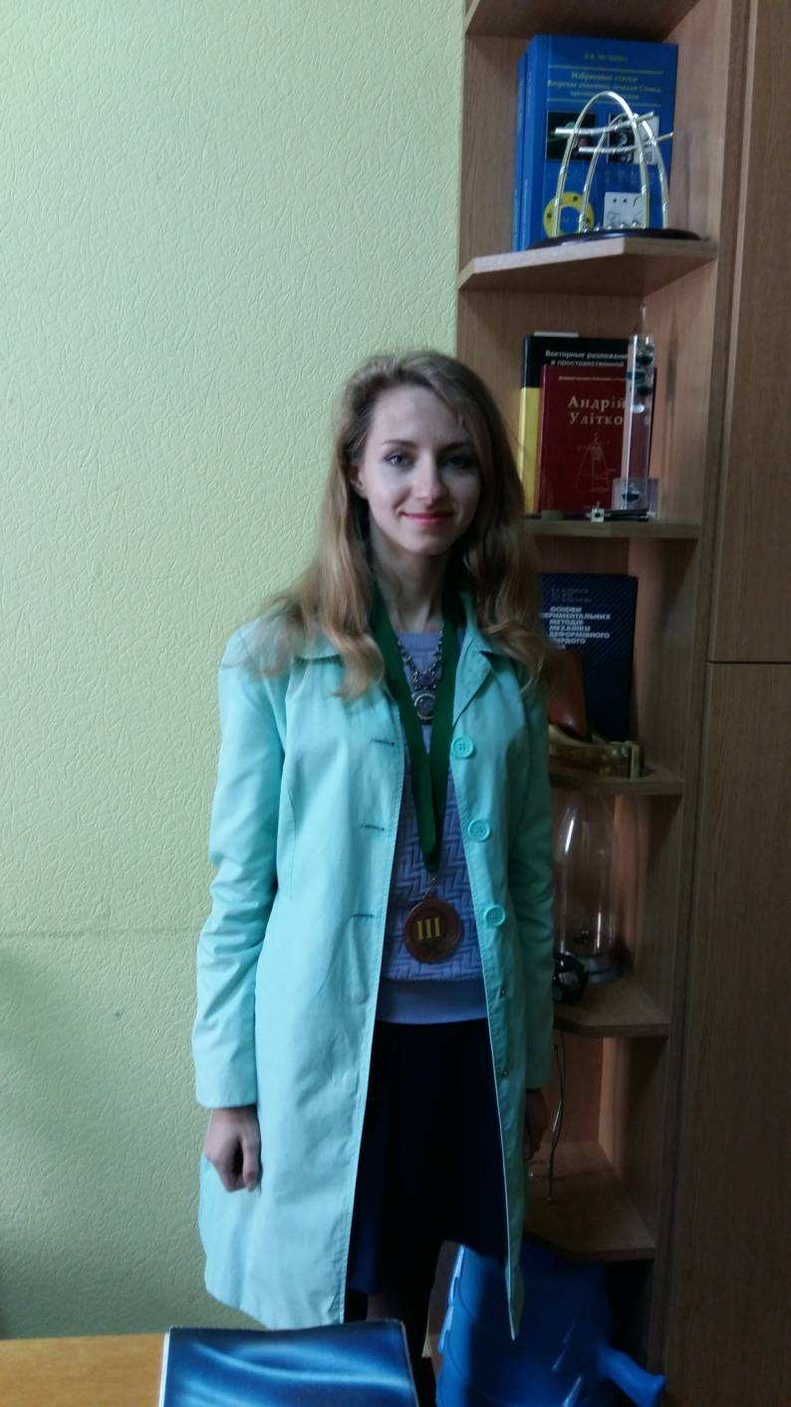

ПРИЗЕРИ ВСЕУКРАЇНСЬКИХ ТА МІЖНАРОДНИХ ОЛІМПІАД ОСТАННІХ РОКІВ
  СОФІЯ КОВАЛЕЦЬ
Проф. Я.О.Жук | Київський національний університет імені Тараса Шевченка | Слайд 19/22

Slide 3
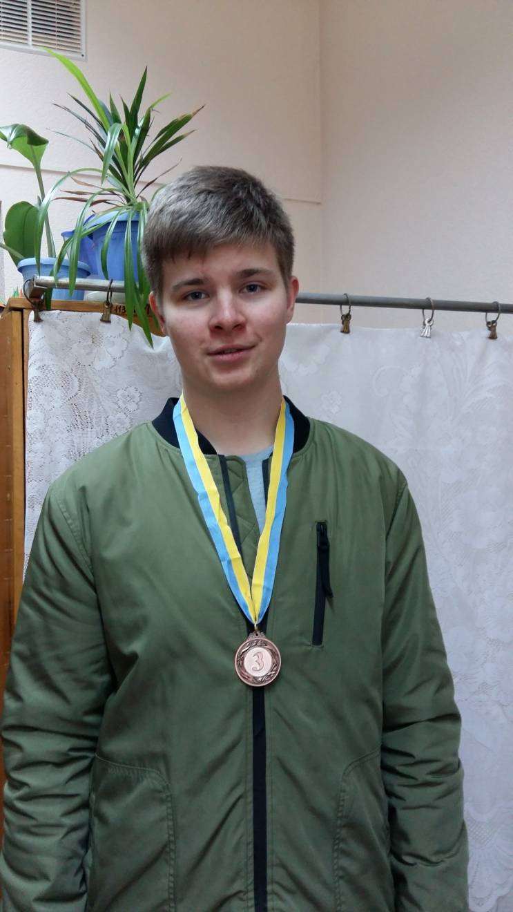
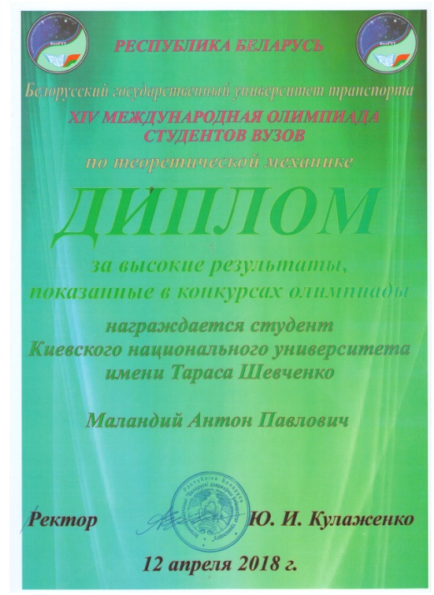
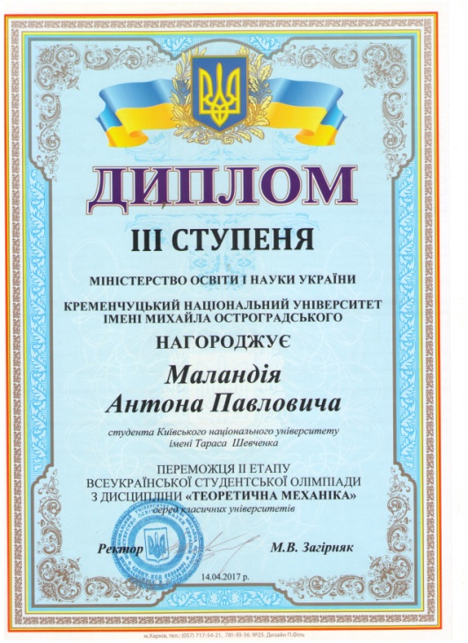
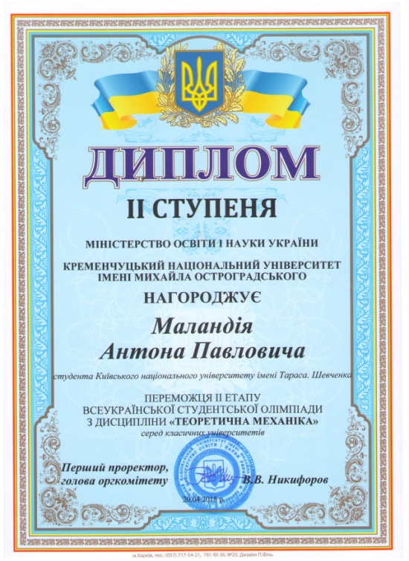
ПРИЗЕРИ ВСЕУКРАЇНСЬКИХ ТА МІЖНАРОДНИХ ОЛІМПІАД ОСТАННІХ РОКІВ
  МАЛАНДІЙ АНТОН
Проф. Я.О.Жук | Київський національний університет імені Тараса Шевченка | Слайд 20/22

Slide 4
ПРИЗЕРИ ВСЕУКРАЇНСЬКИХ ТА МІЖНАРОДНИХ ОЛІМПІАД ОСТАННІХ РОКІВ
Олімпіади 2014
Мазур Сергій Юрійович | 1 місце на Всеукраїнській студентській олімпіаді з теоретичної механіки, 19-22 травня 2014 р. | 6.040202 -механіка, бакалавр, 2 курс
Троценко Я.П. | 1 місце на Всеукраїнській студентській олімпіаді з теоретичної механіки, 19-22 травня 2014 р. | 6.040202 -механіка, бакалавр, 3 курс
Олімпіади 2015
Мазур Сергій Юрійович | Медаль та диплом 3 ступеня за участь в ХI Международной олимпиаде студентов вузов по теоретической механике, 2015 р., БелГУТ м. Гомель 14-17 квітня 2015 р. | 6.040202 -механіка, бакалавр, 3 курс
Сальнікова Анастасія Миколаївна | Медаль та диплом 3 ступеня за участь в ХI Международной олимпиаде студентов вузов по теоретической механике, 2015 р., БелГУТ м. Гомель 14-17 квітня 2015 р. | 6.040202 -механіка, бакалавр, 4 курс
Ковалець Софія Іванівна | Диплом 1 ступеня 2 етапу Всеукраїнської студентської олімпіади з дисципліни ”Теоретична механіка” серед класичнихуніверситетів, 16.04.2015, м. Кременчук | 6.040202 -механіка, бакалавр, 2 курс
Проф. Я.О.Жук | Київський національний університет імені Тараса Шевченка | Слайд 21/22

Slide 5
ПРИЗЕРИ ВСЕУКРАЇНСЬКИХ ТА МІЖНАРОДНИХ ОЛІМПІАД ОСТАННІХ РОКІВ
Олімпіади 2016
Команда студентів КНУ імені Тараса Шевченка | Диплом за 4-е место в теоретическом конкурсе за участие в ХIІ Международной олимпиаде студентов вузов по теоретической механике, 2016 р., БелГУТ м. Гомель 14 квітня 2016 р. | 6.040202 -механіка , 3-4 курс ОР «бакалавр»
Ковалець Софія Іванівна | Медаль та диплом 2 ступеня за участь в ХIІ Международной олимпиаде студентов вузов по теоретической механике, 2016 р., БелГУТ м. Гомель 11-14 квітня 2016 р. | 6.040202 -механіка , 3 курс ОР «бакалавр»
Мазур Сергій Юрійович | Медаль та диплом 3 ступеня за участь в ХIІ Международной олимпиаде студентов вузов по теоретической механике, 2016 р., БелГУТ м. Гомель 11-14 квітня 2016 р. | 6.040202 -механіка , 4 курс ОР «бакалавр»
Олімпіади 2017
Маландій Антон Павлович | Медаль та диплом 3 ступеня за участь в у ІІ турі Всеукраїнської студентської олімпіади з навчальної дисципліни “теоретична механіка”, 2017 р., м. Кременчук (Кременчуцький національний університет імені Михайла Остроградського) 11-14 квітня 2017 р. | 6.040202 -механіка , 2 курс ОР «бакалавр»
Ковалець Софія Іванівна | Медаль та диплом 3 ступеня за участь в ХIІI Международной олимпиаде студентов вузов по теоретической механике, 2017 р., БелГУТ м. Гомель 11-14 квітня 2017 р. | 6.040202 -механіка , 4 курс ОР «бакалавр»
Проф. Я.О.Жук | Київський національний університет імені Тараса Шевченка | Слайд 22/22

